Slide 1
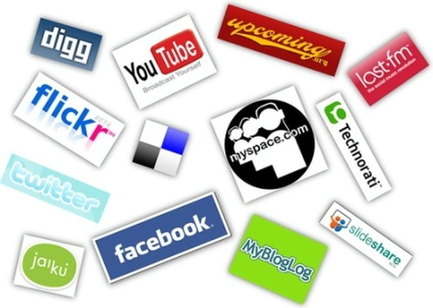
Мы в современном медиапространстве: уважение, безопасность, достоверность

Slide 2
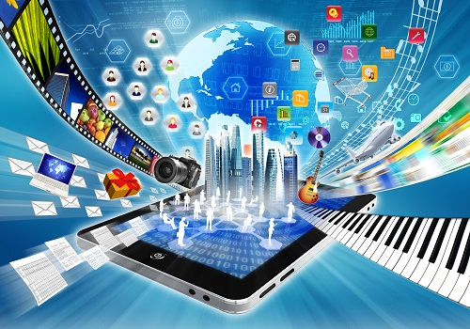
Мы в современном мире информации
Средства массовой информации представляют собой один из важнейших институтов современного общества, так как непосредственно влияют на формирование и эволюцию общественного сознания.

Slide 3
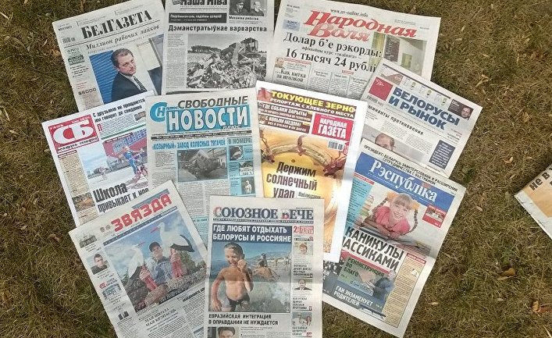
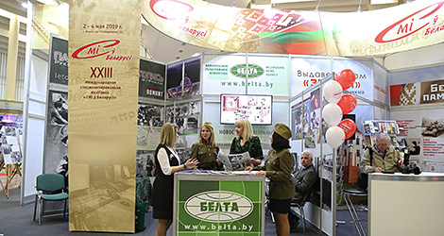
Средства массовой информации
представляют собой один из важнейших институтов современного общества, так как непосредственно влияют на формирование и эволюцию общественного сознания.

Slide 4

За последние годы информационное пространство кардинальным образом изменилось.
Ведущую роль стала играть сеть Интернет, которая выступает основным каналом для получения новостей и пространством для общения.

Slide 5

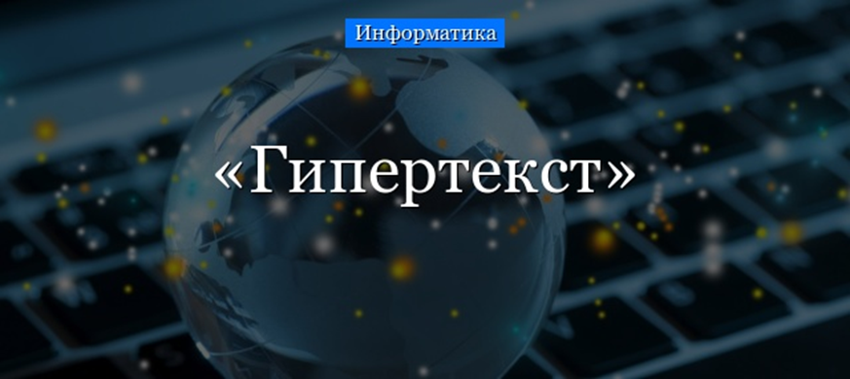
Интернет
привнес в медиа гипертекст, который связывает различные материалы между собой и даёт нам возможность взаимодействовать с ними, влияя на то, что мы слышим, видим или читаем.

Slide 6
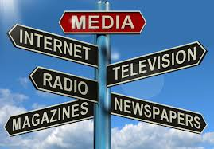
Медиатексты – сообщения, тексты, созданные в разных видах и жанрах медиа (например, репортаж по телевидению, онлайн-трансляция, газетная статья, пост в блоге, документальный, художественный фильмы).

Slide 7

Медиакультура – культура производства, передачи и восприятия информации, чтения, анализа, оценки и создания медиатекстов, медиатворчества.

Slide 8
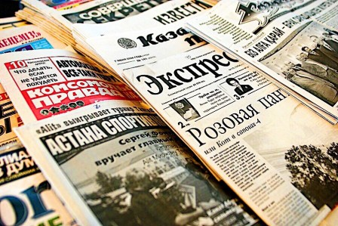
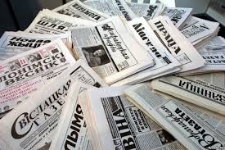
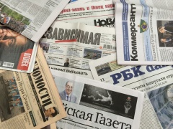
На медийном пространстве Беларуси выпускаются газеты и журналы для массового читателя

Slide 9
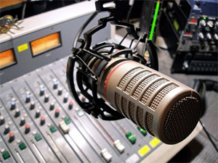


Современное СМИ в Республике Беларусь развиваются,
активно внедряя в свои медиаресурсы цифровые технологии. Одним из самых старых информационных каналов считается Белорусское радио.
15 ноября исполнилось 95-лет национальному радиовещанию

Slide 10
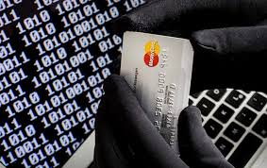
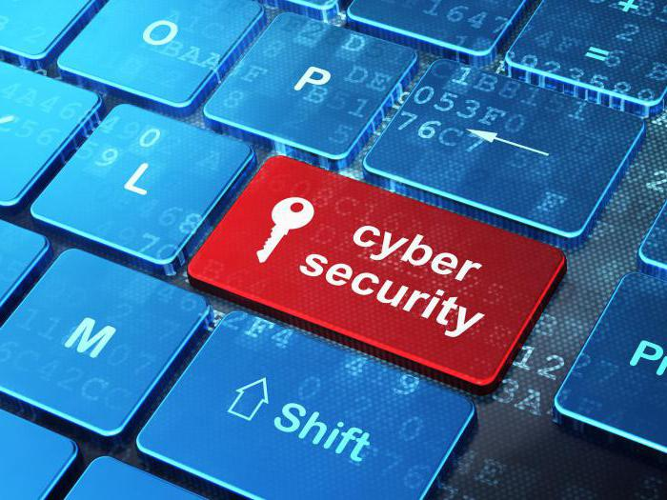
Информационная безопасность несовершеннолетних в Республике Беларусь: правовые и социальные аспекты

Slide 11
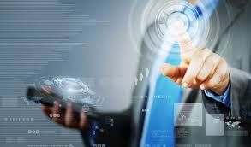

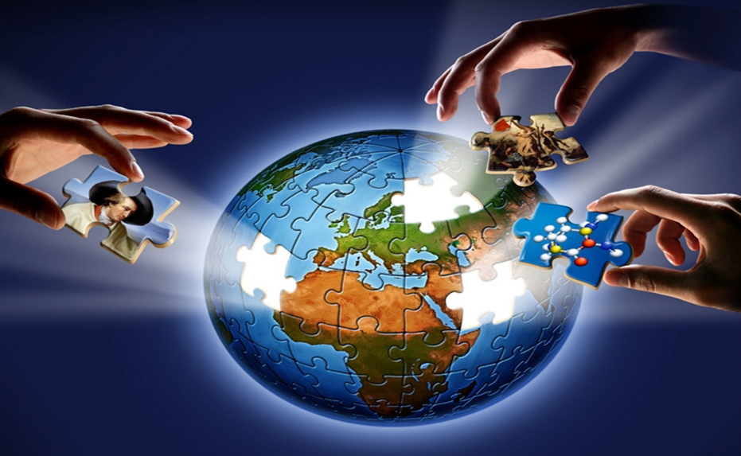
Медиа обеспечивает комплексное видение мира, включающее психологические, нравственные, эстетические и политические аспекты.

Slide 12
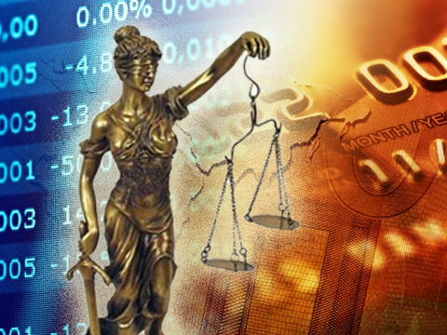
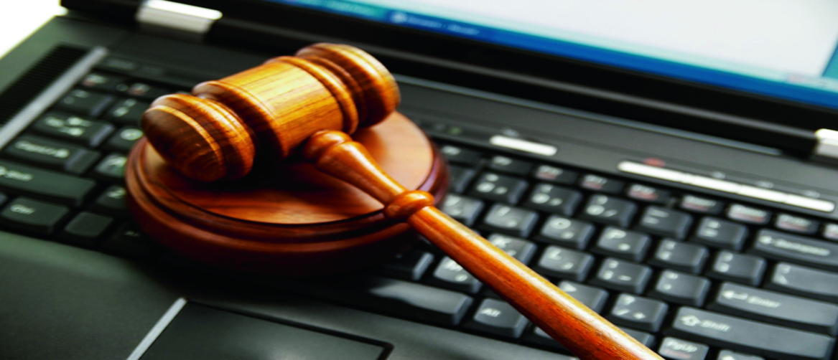
Правовое обеспечение информационной безопасности
в Республике Беларусь реализуется по средством разработки нормативных правовых актов, регламентирующих отношения в информационной сфере.

Slide 13
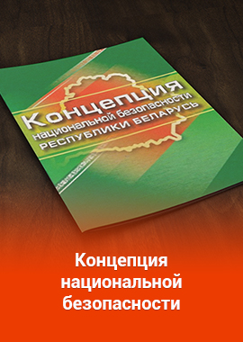
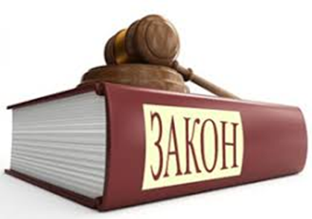
Концепция национальной безопасности Республики Беларусь ( ст. 4 Концепции,
ст. 27 Концепции).
Закон Республики Беларусь «О правах ребенка» (ст. 11, ст. 22 Закона).

Slide 14
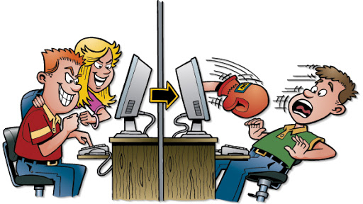
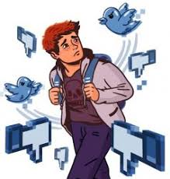
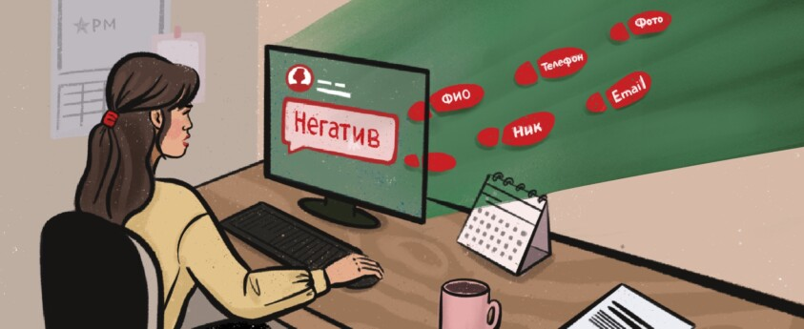
Кибербуллинг, груминг, буллицид, кибермошенничество, опасный контент
– это лишь некоторые из опасностей, которые могут подстерегать в интернете.

Slide 15
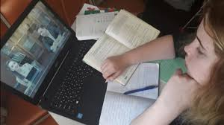
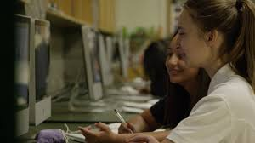
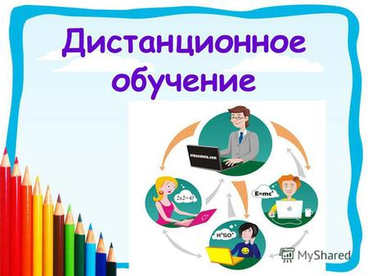
ИНТЕРНЕТ может быть прекрасным и полезным средством для обучения, отдыха и общения с друзьями.

